Slide 1
Математическая логика и теория алгоритмов
В настоящее время можно выделить несколько основных значений логики:
Логика – последовательная связь предметов и явлений окружающего мира. Типичными примерами употребления рассматриваемого термина в таком значении являются выражения «логика вещей», «логика исторического развития», «логика международных отношений».
Логика – определенная последовательность в действиях человека. Например, логика поступка, логика поведения.

Slide 2
Психология изучает мышление как один из психи-ческих процессов наряду с эмоциями, волей и т. д. Она уделяет значительное внимание изучению как механизмов возникновения того или иного опре-деленного типа мышления, так и непосредствен-ное проявление этих типов мышления на практике. Однако психологию не интересует истинность этих типов мышления, наоборот, ее предметом высту-пает исследование отклоняющихся от нормы типов мышления.
Физиология раскрывает механизмы, которые обусловливают процесс мышления. При этом ее мало интересует отражение действительности, возникающее в процессе мышления.

Slide 3
Логика – закономерности в связях и развитии мыс-ли. В данном случае в качестве примеров можно привести такие выражения, как «женская логика», «железная логика», «логика рассуждения».
Логика – наука о структуре и закономерностях правильного мышления.
Необходимо отметить отличие предмета логики от предмета других наук о мышлении.
Философия исследует мышление в целом. Она ре-шает вопрос об отношении человека, а, следова-тельно, его мышления к окружающему миру. При этом философию мало интересуют те механизмы, на основе которых формируется человеческое мышление.

Slide 4
Своеобразие логики заключается в том, что она изучает мышление, его содержание, формы, зако-ны, истинность. Поэтому более точным определе-нием логики как науки будет следующее высказы-вание: логика это наука о законах и формах пра-вильного рассуждения, на основе которых полу-чаем правильные выводы, наука о методах познания.
Логика занимается формальными рассуждениями безотносительно к их содержанию. Отличают правильные (истинные) и неправильные (ложные) утверждения.

Slide 5
Софизм (от греч. σόφισμα, «мастерство, умение, хитрая выдумка, уловка, мудрость») — ложное высказывание, которое, тем не менее, при поверх-ностном рассмотрении кажется правильным. Софизм основан на преднамеренном, сознатель-ном нарушении правил логики. Это отличает его от паралогизма и апории. Логические ошибки, допус-каемы в доказательстве, как и в рассуждениях во-обще непреднамеренно, называются паралогиз-мы (от греч. paralogismos-неправильное рассужде-ние). АПОРИЯ (от греч. aporia — затруднение, не-доумение) — трудноразрешимая проблема, свя-занная с противоречием между данными опыта и их мысленным анализом.

Slide 6
Софизм Эватла
У древнегреческого софиста Протагора учился со-фистике и в том числе судебному красноречию не-кий Эватл. По заключенному между ними договору Эватл должен был заплатить за обучение 10 тысяч драхм только в том случае, если выиграет свой первый судебный процесс. В случае проигрыша первого судебного дела он вообще не был обязан платить.
Однако, закончив обучение, Эватл не стал участво-вать в судебных тяжбах. Как следствие, он считал себя свободным от уплаты за учебу. Это длилось довольно долго, терпение Протагора иссякло, и он сам подал на своего ученика в суд.

Slide 7
Таким образом, должен был состояться первый судебный процесс Эватла.
Протагор привёл следующую аргументацию: «Каким бы ни было решение суда, Эватл должен будет заплатить. Он либо выиграет свой первый процесс, либо проиграет. Если выиграет, то запла-тит по договору, если проиграет, заплатит по реше-нию суда».
Эватл возражал: «Ни в том, ни в другом случае я не должен платить. Если я выиграю, то я не должен платить по решению суда, если проиграю, то по договору».

Slide 8
Апории Зенона и проблема движения
Ахилл и черепаха. Ахилл —выдающийся спортс-мен. Черепаха, как известно, одно из самых мед-лительных животных. Тем не менее Зенон утверж-дал, что Ахилл проиграет черепахе состязание в беге. Примем следующие условия. Пусть Ахилла отделяет от финиша расстояние 1, а черепаху — ½. Двигаться Ахилл и черепаха начинают одновре-менно. Пусть для определенности Ахилл бежит в 2 раза быстрее черепахи. Тогда, пробежав рассто-яние ½, Ахилл обнаружит, что черепаха успела за то же время преодолеть отрезок ¼ и по-прежнему находится впереди героя.

Slide 9
Далее картина повторяется: пробежав четвертую часть пути, Ахилл увидит черепаху на одной вось-мой части пути впереди себя и т. д. Следовательно, всякий раз, когда Ахилл преодолевает отделяющее его от черепахи расстояние, последняя успевает уползти от него и по-прежнему остается впереди. Таким образом, Ахилл никогда не догонит черепа-ху. Начав движение, Ахилл никогда не сможет его завершить. Принципиальная незавершаемость данной последовательности заключается в том, что в ней отсутствует последний элемент. Всякий раз, указав очередной член последова-тельности, мы можем указать и следующий за ним.

Slide 10
Дихотомия. Для того, чтобы пройти весь путь, дви-жущееся тело сначала должно пройти половину пути, но чтобы преодолеть эту половину, надо пройти половину половины и т. д. до бесконеч-ности. Иными словами, при тех же условиях, что и в предыдущем случае, мы будем иметь дело с перевернутым рядом точек: (½)^{n}, ..., (½)³, (½)², (½)¹. Если в случае апории Ахилл и черепаха соответ-ствующий ряд не имел последней точки, то в Дихо-томии этот ряд не имеет первой точки. Следова-тельно, заключает Зенон, движение не может на-чаться. А поскольку движение не только не может закончиться, но и не может начаться, движения нет.

Slide 11
Существует легенда, о которой вспоминает А. С. Пушкин в стихотворении «Движение»:
Движенья нет, сказал мудрец брадатый.
Другой смолчал и стал пред ним ходить.
Сильнее бы не мог он возразить;
Хвалили все ответ замысловатый.
Но, господа, забавный случай сей
Другой пример на память мне приводит:
Ведь каждый день пред нами солнце ходит,
Однако ж прав упрямый Галилей.
Представим себе, что по дороге в одном направле-нии движутся быстроногий Ахилл и две черепахи, из которых Черепаха-1 несколько ближе к Ахиллу, чем Черепаха-2.

Slide 12
Можно показать, что Ахилл не сможет перегнать Черепаху-1. За то время, как Ахилл пробежит разделя-ющее их вначале расстояние, Черепаха-1 успеет уползти несколько вперед и такое положение будет бесконечно повторяться. Ахилл будет все ближе и ближе к Черепахе-1, но никогда не сможет ее пере-гнать. Такой вывод, конечно же, противоречит нашему опыту, но логического противоречия у нас пока нет.
Пусть, однако, Ахилл примется догонять более дальнюю Черепаху-2, не обращая никакого внимания на ближнюю. Можно утверждать, что Ахилл сумеет вплотную приблизиться к Черепахе-2, но это означает, что он перегонит Черепаху-1. Теперь мы приходим уже к логическому противоречию.

Slide 13
Проанализировав более тщательно две приведен-ные апории, мы обнаружим, что обе они опира-ются на допущение о непрерывности простран-ства и времени в смысле их бесконечной делимос-ти. Такое допущение непрерывности отличается от современного, но имело место в древности. Без допущения тезиса о том, что любой пространст-венный или временной интервал можно разделить на меньшие по длине интервалы, обе апории рушатся.

Slide 14
Различают: формальную логику классическая логика), индуктивную логику, символическую логику, (Дж. Буль предложил логику рассуждений безотносительно к содержанию определить фор-мальным символическим языком формальной логики, утверждениям присваиваются абстракт-ные значения True (истина) или False (ложь), прагматистскую логику. В конце XIX – начале XX в.в., возникла логическая теория, получившая наз-вание математической логики. Со временем это направление получило название классической ло-гики. Разнообразные неклассические направле-ния, возникшие позднее, объединяются в такое понятие, как неклассическая логика.

Slide 15
Классическая логика основывается на принципе, согласно которому каждое высказывание является либо истинным, либо ложным. Это так называ-емый принцип двузначности. Логику, основанную на этом принципе, называют двузначной. Ей про-тивопоставляют многозначные системы. В пос-ледних наряду с истинными и ложными утвержде-ниями допускаются также разного рода неопреде-ленные суждения, учет которых не только услож-няет, но и меняет всю картину. В 1920 г. Я. Лукасе-вичем была предложена трехзначная логика, основанная на предположении, что высказывания бывают истинными, ложными и возможными, или неопределенными.

Slide 16
Логика входит в состав фундаментальных математ-ических дисциплин современной информатики, объединяемых в дискретной математике.
Логика связана с алгоритмизацией и автомати-ческим решением задач. Важнейшим достижени-ем логики в приложениях конца ХХ века является разработка основ логического программирования.
Можно выделить четыре функции, которые выпол-няет логика в обществе.
Познавательная функция. Логика позволяет оп-ределить верный путь для достижения истинных знаний, а также выявить последствия, к которым приводит неправильный ход рассуждения.

Slide 17
Мировоззренческая функция. Логика влияет на формирование человеческого мышления, которое, в свою очередь, определяет жизненную позицию человека.
Методологическая функция. Следует отметить, что законы логики играют важную роль в разра-ботке методологий различных наук. В то же время логическая теория также является методом позна-ния.
Идеологическая функция. Логика часто использу-ется в идеологических целях в силу своих внутрен-них антагонизмов и противоречий (например, между материализмом и идеализмом, диалекти-кой и метафизикой).

Slide 18
Современные приложения логики - проектирование циф-ровых схем, программирование экспертных систем, уп-равление базами данных, логическое управление.
Различают два основных раздела математической логики: логика высказываний и логика предикатов.
В логике высказываний рассуждения из вербальной фор-мы преобразуются в символическую форму и определяю-тся основные законы правильных рассуждений. Законы позволяют абстрагироваться от смысла конкретных выска-зываний, выполнить анализ и алгебраические преобразо-вания высказываний в символической форме.
В логике предикатов рассматриваются законы построе-ния утверждений в обобщенной форме с переменными, определяемыми в классах с конкретным информацион-ным смыслом. Язык логики предикатов играет важную роль в искусственном получении знаний.

Slide 19
Логика высказываний
Раздел логики, в котором изучаются истинностные взаимосвязи между высказываниями. Высказывания (пропозиции, простые предложе-ния) рассматриваются только с точки зрения их истинности или ложности, безотносительно к их содержанию.
Формулы высказываний
Простые высказывания – истинные либо ложные по смыслу простые предложения. Примерами простых высказываний являются:
1) свойства объектов,
5-число, Петров высокий, фрукт красный.

Slide 20
Даже, если мы никогда не видели Петрова и ябло-ка, мы верим, что это истина и верим в то, что фрукт красный.
2) отношения между объектами, Олег брат Сергея, 5 больше 7, прямая на плоскости.
3) Двузначные события в технике, в природе, в жизни – контакт F замкнут, двигатель включен, дождь идет, Иванов болен, ...
А почему замкнут – истина, а разомкнут – ложь? На практике нам может быть важнее считать, что истинным является инверсный смысл – разомк-нутый контакт.

Slide 21
Смысл высказываний для практических приложе-ний может иметь важное значение, но для фор-мальной логики основная цель состоит в формаль-ной записи рассуждений и обосновании правиль-ных рассуждений при любых значениях истинно-сти.
Рассуждение “Если (3>5) и (5>7), то (3>7)“ фор-мально правильное и при ложных посылках 3>5, 5>7 и 3>7, если считаем их истинными.
Также можно строить неправильные рассуждения при истинных посылках. Таким образом, различа-ем правильность и истинность рассуждений. В ло-гике высказываний исследуется формальная ис-тинность рассуждений.

Slide 22
Символическая запись на языке логики позволяет избежать двусмысленности, свойственной рассуждениям в естественном языке.
Синтаксис языка логики – формальная запись структуры рассуждений. Семантика языка логики – правильные (истинные – T безотносительно к информационному по-лю) или неправильные (ложные –F безотносительно к ин-формационному полю) утверждения и рассуждения.
Простые высказывания обозначаются буквами – А, B, C, ... и называются атомами. Значения простых высказываний и соответствующих символов {T, F} не связаны с каким-либо смыслом.
Составные высказывания истинные или ложные состоят из простых высказываний, которые разделяются синтак-сически.

Slide 23
Составные высказывания определяются формулами, сос-тоящими из атомов и символов, обозначающих связки безотносительно к их содержанию и конкретному смыслу. Элементарные формулы из одного или двух атомов (прос-тых высказываний) обозначают связки и однозначно оп-ределяются таблицами истинности.
Конъюнкция (И, &)
“Составное высказывание A&B истинное тогда, когда А истинно И В истинно”.
Если класс объектов Q определяется двумя свойствами – высказываниями А и В, или двумя битами информации, то его можно определить высказыванием-конъюнкцией Q=A & B. По отношению к этому классу все множество объектов Q называют универсальным множеством.

Slide 24
Пример класса.
“четное И положительное число” = “Некоторое число четное (A) И положительное число”(В).
Пример отношений.
“Сидоров И Петров в школе”.
В естественном языке связка И может явно отсутствовать, вместо нее может использоваться противопоставление (число четное, но отрицательное), знаки препинания – запятые, точки, несколько подлежащих и прилагательных.
Пример.
Служащие мужского пола с непрерывным стажем работы не меньше пяти лет, получающие пенсионную прибавку.
Рассматривается универсальный класс Служащих.

Slide 25
Служащие – мужчины (m). Служащие, имеющие стаж работы не менее 5 лет (f), Служащие получают пенсионную прибавку (d).
Другая запись этого утверждения через запятые (точки), что эквивалентно связке И.
Формула для этого утверждения – m&f&d определяет класс служащих со свойствами m, d и отношением f.
2) Дизъюнкция (ИЛИ, ∨ ) - соединительное ИЛИ.
“Составное высказывание (А ∨ В) истинное, когда А ИЛИ В истинны”.
Пример.
“В преступлении могли участвовать A, B, C” – формула рассуждения A&B&C скорее всего неправильная и выби-раем A ∨ B ∨ C, так как некоторые из {A, B, C} могли не участвовать в преступлении.

Slide 26
3) отрицание (НЕ, ⎤ )
Если выказывание “А истинно “=A,
то “НЕ A - ложно” = ⎤ А.
Забастовка продолжается (A) и забастовка не продолжается (⎤А).
4) Эквивалентность (~)
“Высказывание А ~ B истинно тогда, когда А И В истинны ИЛИ А И В ложны”. Предложение можно записать следующим равенством
(A ~ B) = (A&B) ∨ (⎤А& ⎤B).
Пример.
“Сидоров ходит в школу ТАКЖЕ, КАК Петров” =”Сидоров И Петров в школе ИЛИ Сидорова НЕТ в школе И Петрова НЕТ в школе”.

Slide 27
5) Исключающее ИЛИ (ЛИБО, ЛИБО, ⊕) – разделительное ИЛИ.
Связка ЛИБО (ИЛИ /НО НЕИ)
“А либо В истинно (А⊕В) тогда и только тогда, когда А ИЛИ В истинны, но А И В ложны” = (A⊕B) ≡ ((A ∨ B)& ⎡ (A&B)). Здесь используем тождество.
“Петров ЛИБО Семенов в школе”= “ЛИБО Петров в школе, ЛИБО Семенов в школе” = “Петров ИЛИ Семенов в школе, НО НЕ вместе”.
6) Импликация (→)
ЕСЛИ А истинно, ТО B истинно. Здесь А – посылка, а В – следствие.
Пример.
“ЕСЛИ Петров в школе, ТО Сидоров тоже в школе” = ”А нет в школе ИЛИ В в школе”.

Slide 28
Сходство импликации с другими связками указывает на то, что при переходе к символической записи утвержде-ний необходимо проверять по таблице истинности все условия. Неправильный выбор связки приводит к ошибоч-ным рассуждениям.
В математике утверждение "если p, то q" читается как
" p достаточно для q" = "q необходимо для p".
Если выполняется необходимость и достаточность p для q, то утверждения p и q эквивалентны, что можно записать в следующей символической форме
((p → q)&(q → p)) = (p~q).
Парадоксы импликации — это парадоксы, возникающие в связи с содержанием условных утверждений класси-ческой логики. Главная функция этих утверждений — обоснование одних утверждений ссылкой на другие.

Slide 29
В классической логике условное утверждение имеет форму «Если А, то В». Оно ложно только в том случае, если А истинно, а В ложно, и истинно во всех остальных случаях. Содержание утверждений А и В при этом во внимание не принимается. Если даже они никак не связаны друг с другом по смыслу, составленное из них условное утверждение может быть истинным.
Так истолкованное условное утверждение носит название «материальной импликации». Оно обладает следующими особенностями:
Если B истинно, то истинность всего условного утвержде-ния уже не зависит от истинности A. То есть, истинное утверждение может быть обосновано с помощью любого утверждения. Пример: утверждение «Если дважды два равно пяти, то снег бел» является истинным.

Slide 30
Если A ложно, то истинность всего условного утверждения уже не зависит от истинности B. То есть, с помощью ложного утверждения можно обосновать все, что угодно. Пример: утверждение «Если дважды два равно пяти, то снег красный» является истинным.
Если А является противоречивым утверждением, то истинность всего условного утверждения уже не зависит от истинности В. То есть, из противоречивого утверждения можно вывести все, что угодно. Пример: утверждение «Если дважды два равно четырем и дважды два не равно четырем, то Луна сделана из зеленого сыра» является истинным.
Если В является тавтологией, то истинность всего условно-го утверждения уже не зависит от истинности А. То есть логические законы следуют из любых утверждений.

Slide 31
Пример: утверждение «Если снег бел, то дважды два равно четырем или дважды два не равно четырем» является истинным.
Эта особенность материальной импликации является пря-мым следствием двух основных допущений классической логики:
1) всякое утверждение либо истинно, либо ложно, а треть-его не дано:
2) истинностное значение сложного утверждения зависит только от истинностных значений входящих в него прос-тых утверждений, а также от характера связи между ними, и не зависит от их содержания.
В рамках этих двух допущений более удачное построение условных утверждений невозможно. Подобное положе-ние дел, отстаиваемое классической логикой, получило название «парадоксов материальной импликации».

Slide 32
С целью решения этих парадоксов была предложена «строгая импликация», которая как-то отражала связь простых утверждений, составляющих условное утвержде-ние, по смыслу. Правда, потом оказалось, что строгая импликация сама не свободна от парадоксов. Поэтому был предложен другой вариант условной связи — «реле-вантная импликация», которая разрешает не только пара-доксы материальной импликации, но и парадоксы стро-гой импликации. Этой импликацией можно связывать только такие утверждения, которые имеют общее содер-жание.
Импликация на примере дедукции
Что собой представляет эта импликация, можно посмот-реть на примере дедукции — метода умозаключений, в котором применяются условные утверждения.

Slide 33
Классическим примером дедукции является следующее:
все люди — смертны,
все греки — люди,
следовательно, все греки — смертны.
Условная связь этих утверждений станет очевидна, если мы представим их в следующем виде:
если все люди смертны
и если все греки — люди,
то все греки смертны.
В классической логике это умозаключение имеет следу-ющую форму: если первое, то второе; имеет место пер-вое, значит, есть и второе. Такая форма дедукции является правильной. Неправильной дедукцией будет такая форма: если первое, то второе; имеет место второе; значит, есть и первое. Если вложить в эту форму прежнее содержание, то получится следующее:

Slide 34
Ясно, что это умозаключение является неправильным.
В качестве классификационного признака берется смерт-ность объектов. Первая посылка приписывает этот приз-нак наиболее общему классу данной классификации, то есть классу людей. Само собой, что следующие, более частные классы данной классификации также будут обла-дать этим признаком. Поэтому когда вторая посылка уста-навливает принадлежность греков к данной классифика-ции, то тем самым она наделяет их и признаком смерт-ности. Заключительный вывод только констатирует это, не внося в рассуждения ничего нового.
В свою очередь, в неправильной форме данной дедукции вторая посылка ставит более частный класс на один уровень с исходным классом, из-за чего и происходит обобщение частного признака на этот (исходный) класс.

Slide 35
Определение. Формула правильно построена (Well formed formula – Wff), если содержит только перечислен-ные связки, причем бинарные связки правильно попарно соединяют атомы и формулы. В дальнейшем предполага-ются по умолчанию только Wff- формулы.
Формальная запись рассуждения в Wff позволяет устра-нить неопределенности, свойственные естественному языку. При этом сохраняется независимость и различи-мость простых утверждений в составном высказывании, благодаря применению различных обозначений.
Следствием этого являются:
1) Возможность применения формул для исследования правильности рассуждений и преобразований рассуждений независимо от содержательного смысла.

Slide 36
При возвращении к содержательной форме сохраняется истинный смысл исходного утверждения.
2) Возможность соединения в одном рассуждении высказ-ываний из различных классов – событий, свойств и отно-шений.
Примеры.
Если яблоко зеленое (A), то оно кислое (B) = A→B =
= ⎤А ∨ В = “яблоко не зеленое (⎤А) или кислое (В)”.
Здесь A, B разные свойства для одного класса и пример преобразования формулы, сохраняющей истинностный смысл рассуждения.
2. “Если влажность высокая (А), то после полудня (В) или (либо) вечером (С) будет дождь (В ⊕ C) “.
Высказывания А, В, С – события из разных классов,
А → (В ⊕ С).

Slide 37
3. “Лечение не будет найдено (А), пока не определены причины болезни (В) и не найдены новые лекарства (С)”.
Высказывания А, В, С – события из разных классов,
⎤В& ⎤С → ⎤А.
4. “Требуется (необходимы !) храбрость (А) и мастер-ство (В), чтобы подняться на эту гору (С)”.
А, В – свойства, С – событие, С→А&В.
5. “Для того, чтобы число было нечетным (А), необходимо , чтобы число было простым (В) и не делилось на два (С)”.
А, В, С – свойства чисел, A→В&С.
6. “Если (2<5) (A) и (5>10) (B), то (2≠10) (C)”.
A, B, C – отношения в классе чисел. A& ⎤B→C.

Slide 38
Интерпретация логических формул
Определение. Пусть задана формула Ф(A, B), где A, B – атомы. Подстановка конкретных высказываний (или просто их значений F или T) и вычисление истинности составного высказывания называется интерпретацией.
Формулы разделяют на:
1) выполнимые – существует интерпретация, при которой формула истинна:
а) если формула Φ истинна в интерпретации I, то Ф(I) выполнима в I, а I называется моделью Ф;
б) если формула Ф ложна в I, то Ф(I) опровергается в I.
2) тавтологии (общезначимые) – формулы, истинные на всех наборах атомов;
3) противоречия – ложные формулы на всех наборах атомов.

Slide 39
Заменяя содержательные рассуждения формулами, полу-чаем возможность проверить истинность утверждений в общем случае, когда смысл утверждений не очевиден и зависит от истинности простых высказываний.
При классификации формул решаются следующие задачи:
1) Проблема автоматической (алгоритмической) проверки формулы на выполнимость (Satisfability Automation Testing – SAT). Если формула не выполнима, то является противоречием.
2) Проблема разрешимости в логике – проверить, является ли формула тавтологией (общезначимой).
Обе задачи связаны с интерпретацией значения формулы. Формулу Ф(A, B) называют логической функцией, если использовать логическую переменную F = Ф(A, B) как значение формулы для всевозможных интерпретаций.

Slide 40
Пример.
Требуется проверить правильность рассуждения – общезначимость формулы.
“Если я пойду завтра на первое занятие (a), то должен буду встать рано (b), а если я пойду вечером на танцы (c), то лягу спать поздно (d). Если я лягу поздно (d), а встану рано (b), то я должен буду довольствоваться пятью часами сна (е). Но я не в состоянии обойтись пятью часами сна (⎤е). Следовательно, я должен или пропустить первое занятие (⎤ а), или не ходить на танцы (⎤ с)”

Slide 41
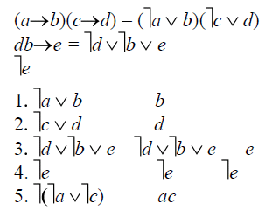
противоречие, следова-тельно, заключение есть логическое следствие име-ющихся посылок.
Пример.
Требуется определить набор значений простых высказы-ваний, при котором рассуждение ложно и уточнить рассуждение, приводя его к тавтологии.
Проверим истинность следующего рассуждения.

Slide 42
Студент пойдет домой (a) или останется в институте (b),
(a ∨ b).
Студент решил остаться в институте (b), следовательно, он не пойдет домой, (⎤ a).
Формула составного высказывания ((a ∨ b)&b)→ ⎤ a.
Сокращенным способом выбираем значения атомов, опровергающих это утверждение:
⎤ a = F при ((a ∨ b)&b) = T. При b = Т выражение истинно.
Таким образом, исходная формула может быть ложной и рассуждение не верно.
Действительно, “ошибка” в выборе связки ИЛИ. Должна быть связка ИСКЛЮЧАЮЩЕЕ ИЛИ (a либо b), что можно было уточнить при записи формулы для первого высказывания. ((a⊕b)&b)→ ⎤ a.

Slide 43
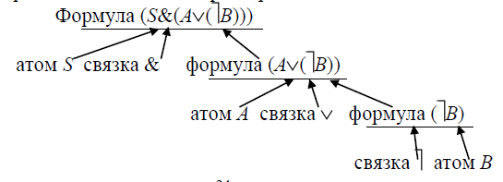
Инверсное составное высказывание ⎤ Ф является про-тиворечием – на всех интерпретациях ложно, если Ф – тавтология.
Если требуется доказать общезначимость формулы, то для инверсной формулы (обратный метод) проверяется вы-полнимость (применение обратного метода решения с использованием SAT-алгоритмов).
Для логической формулы F=(S&(A ∨(⎤ B))) может быть построено следующее дерево синтаксического разбора

Slide 44
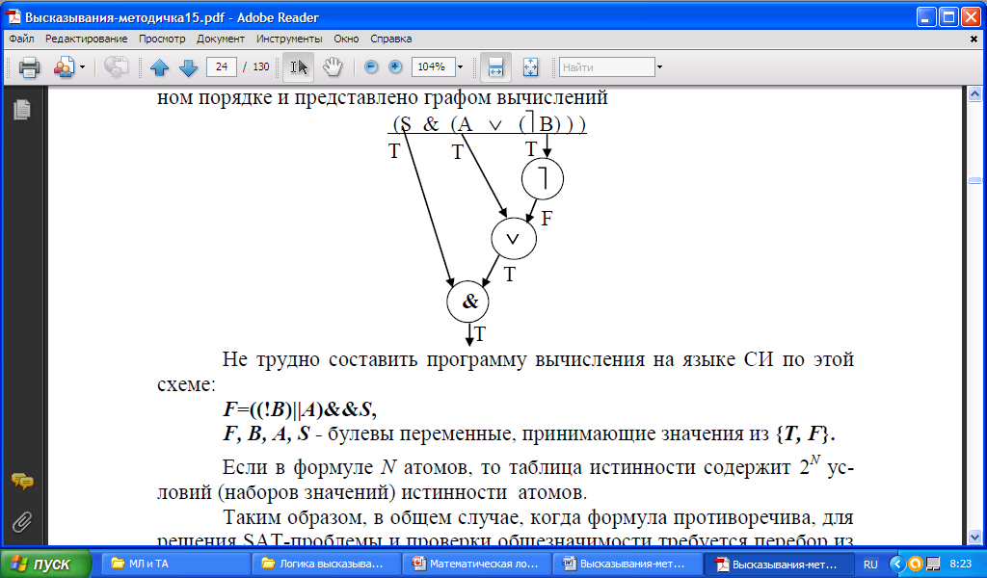
Вычисление истинности при интерпретации выполняется в обратном порядке и представлено графом вычислений
Если в формуле N атомов, то таблица истинности содер-жит 2^{N} условий (наборов значений) истинности атомов. Таким образом, в общем случае, когда формула противоречива, для решения SAT-проблемы и проверки общезначимости требуется перебор из 2^{N} интерпретаций.

Slide 45
Принцип подстановки
Утверждение 1. Если формула Ф(A) – тавтология и форму-ла Ф(B)=Ф(А/B) получена из Ф(A) при подстановке фор-мулы B вместо любого вхождения символа A в Ф(A) (обо-значим A/B), то формула Ф(B)= Ф(A/B) - тоже тавтология.
Следствие. Если Ф(А) тавтология, то Ф(А/ ⎤ A) = Ф(⎤ А) тавтология.
Пример.
Доказать, что формула Ф(A, B) = А → (В ∨ А) тавтология.
Сделаем подстановку Ф(А, В) = Ф(А/ ⎤ А, В/ ⎤ В ) =
=⎤А → (⎤ В ∨ ⎤ А ) = А ∨ ⎤ В ∨ ⎤ А , полученная формула тавтология.
Определение. Две формулы А(x₁, ..., x_{n}) и В(x₁, …, x_{n}), где x₁, …, x_{n} – атомы, называются равносильными (тождест-венно равными), если при любых интерпретациях значе-ния истинности совпадают.

Slide 46
В этом случае записывается тождество
А(x₁, …, x_{n}) ≡ В(x₁, …, x_{n}).
Лемма. Формулы А(x₁, …, x_{n}) и В(x₁, …, x_{n}) тождественно равны (А=В), если А~В – тавтология.
Например, закон контрапозиции (p → q)~(⎤ q → ⎤ p) может быть записан в виде тождества (p → q) ≡ (⎤ q → ⎤ p).
Следствие. Тождество сохраняется при произвольных перестановках аргументов.
Например, закон контрапозиции (p → q) ≡ (⎤ q → ⎤ p) сохраняется при подстановках (q/p, p/q).
Утверждение 2. (Принцип подстановки).
Пусть Ф(A) – формула, в которой выделена формула А и в результате замены формулы А на формулу В(A/B) получим формулу Ф(B), тогда: Ф(A) = Ф(B), если А = В.

Slide 47
Алгебра логики высказываний
Утверждения в виде тождеств относятся к законам логики. Применение тождественных подстановок относятся к алгебраическим формальным преобразованиям.
Законы логики высказываний
1) Законы коммутативности - перестановка формул в симметричных связках &, ∨
a&b = b&a;
a ∨ b = b ∨ a.
2) Законы ассоциативности - порядок применения бинарных связок и расстановка скобок
a&(b&c) = (a&b)&c;
a ∨ (b ∨ c) = (a ∨ b) ∨ c.

Slide 48
3) Идемпотентность – тождественное исключение эквива-лентных формул в бинарных связках &, ∨
a ∨ a = a;
a&a = a.
4) Дистрибутивность - распределительный закон для бинарных связок &, ∨
a&(b ∨ c) = (a&b) ∨ (a&c);
a ∨ (b&c) = (a ∨ b)&(a ∨ c).
5) Законы поглощения
a&(a ∨ b) = a;
a ∨ (a&b) = a.
Булева алгебра высказываний
Алгебра логики (булева алгебра) определена на множестве высказываний S={A, B, …}.

Slide 49
Булева алгебра высказываний – метод вычисления значе-ний составных высказываний, определяемых формулами высказываний.
Дополним множество высказываний S двумя константа-ми: T=1 и F=0. На множестве S справедливы законы нуля и единицы, что следует из таблиц истинности для бинарных связок &, ∨ :
6) Законы нуля и единицы
0 ∨ а = а; 1 ∨ а = 1;
0 & а = 0; 1 & а = а.
Для произвольного высказывания a и инверсии ùa, которая, по определению связки НЕ, обозначает единственное высказывание в S для каждого a, выполняются следующие тождества:
Законы дополнительного элемента
a ∨ ⎤a = 1; a & ⎤a = 0.

Slide 50
При этом также выполняются следующие законы, которые определяют свойства операции инверсии в алгебре логики:
8) Закон двойного отрицания
⎤(⎤ a) = a.
9) Законы двойственности (правила де Моргана) – приведение инверсии к атомам
⎤(a ∨ b) = ⎤ a & ⎤ b;
⎤(a & b) = ⎤ a ∨ ⎤ b.
10) Замена импликации бинарными связками &, ∨
a → b = ⎤a ∨ b.
11) Замена эквивалентности
a ~ b = (a→b)(b→a) = (⎤a ∨ b)(⎤b ∨ a).
12) Замена исключающего ИЛИ
a ⊕ b = ⎤(a~b) = ⎤(a→b)(b→a) = (a ⎤b) ∨ (⎤a b).

Slide 51
13) Законы сокращения – применяются для упрощения формул
a ∨ (⎤a&b) = a ∨ b;
a&(⎤a ∨ b) = a&b.
14) Правило склеивания – применяется для упрощения формул
(a&b) ∨ (⎤a&b) = b.
Законы алгебры логики позволяют применять системати-ческие алгебраические методы преобразования формул логики, которые сводятся к тождественным подстановкам в соответствии с тождествами (1-14).
Атомы в формулах являются булевыми переменными и могут принимать значения {0,1}. Логические связки могут быть заменены знаками (& - логическое умножение ( ), операция отрицания ⎤a обозначается инверсией переменной ).

Slide 52
Булеву алгебру можно использовать для проверки тож-деств, тавтологий, в преобразованиях, упрощающих рас-суждения.
Применение булевой алгебры для проверки тождеств
Можно выделить основные законы булевой алгебры и законы, которые могут быть доказаны с применением аксиом. К основным законам относят (1-4, 6,7)
Доказательство правила де Моргана
⎤(a ∨ b) = ⎤a & ⎤b.
Рассмотрим формулу a ∨ b ∨ ⎤a & ⎤b = дистрибутивный закон
= (a ∨ b ∨ ⎤a) &(a ∨ b ∨ ⎤b) = 1 закон дополнительного элемента

Slide 53
Рассмотрим формулу (a ∨ b) & ⎤a & ⎤b = дистрибутивный закон
= a & ⎤a & ⎤b ∨ ⎤a &b & ⎤b) = 0. закон дополнительного элемента
Таким образом, получены тождества:
но согласно законам дополнительного элемента
c ∨ ⎤c = 1;
c & ⎤c = 0,
пусть с = a ∨ b, тогда, из полученных тождеств, следует, что
⎤c = ⎤(a ∨ b) = ⎤a & ⎤b, что и требовалось доказать.

Slide 54
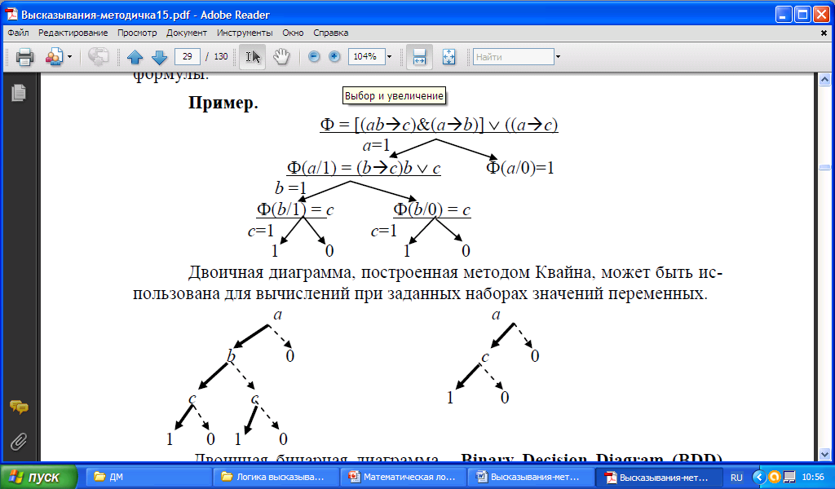
Применение алгебры для вычислений – метод Квайна
Метод Квайна заключается в следующем: последова-тельно подставляются значения истинности в формулу для аргументов и вычисляются значения иcтиности, или выполняются алгебраические преобразования формул до тех пор, пока не получим конечные значения T или F.
Алгоритм вычислений строится в виде бинарного дерева (двоичной диаграммы) – концевые вершины обозначают все возможные значения формулы.

Slide 55
Двоичная диаграмма, построенная методом Квайна, может быть использована для вычислений при заданных наборах значений переменных.
Двоичная бинарная диаграмма - Binary Decision Diagram (BDD) может быть получена сверткой бинарного дерева относительно значений истинности

Slide 56
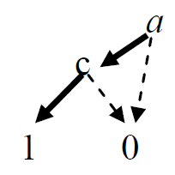
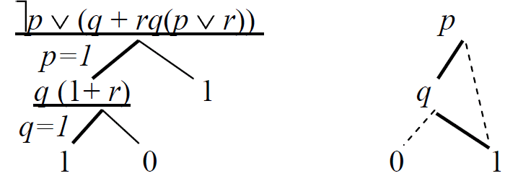
if (a)
if (c) Ф=1;
else Ф=0;
else Ф=0.
Пример. Построить BDD для формулы
∨
∨
Пример. Построить BDD для функции суммирования

Slide 57
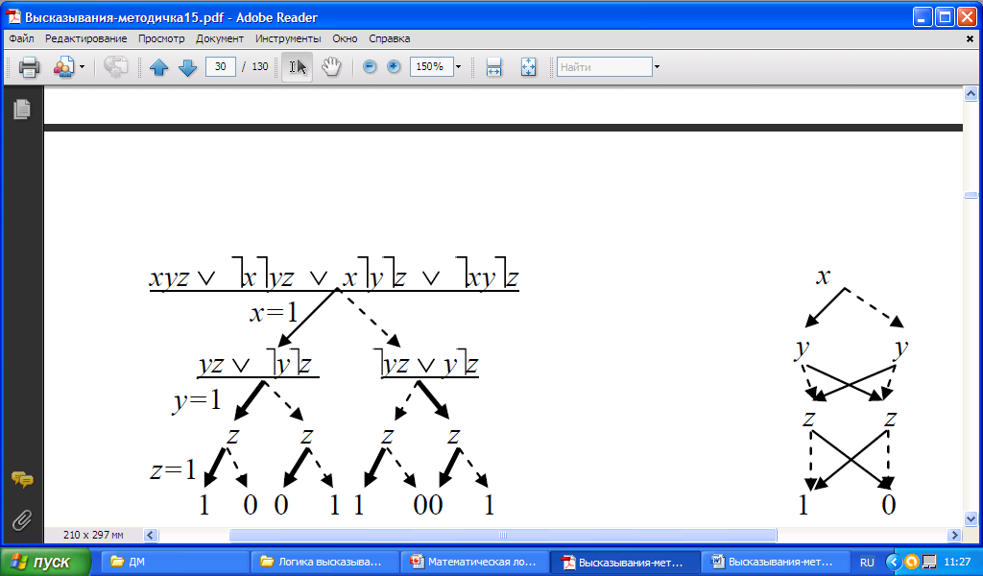
Применение алгебры для доказательства общезначимости
Утверждение 3. Если в результате тождественных алгебра-ических преобразований формула Ф(a, b, ...) тождествен-но равна единице, то формула Ф - тавтология (прямой ме-тод доказательства).
Утверждение 4. Если в результате тождественных алгебра-ических преобразований формула ⎤Ф(a, b,...) тождествен-но равна нулю, то формула Ф – тавтология (обратный ме-тод доказательства).

Slide 58
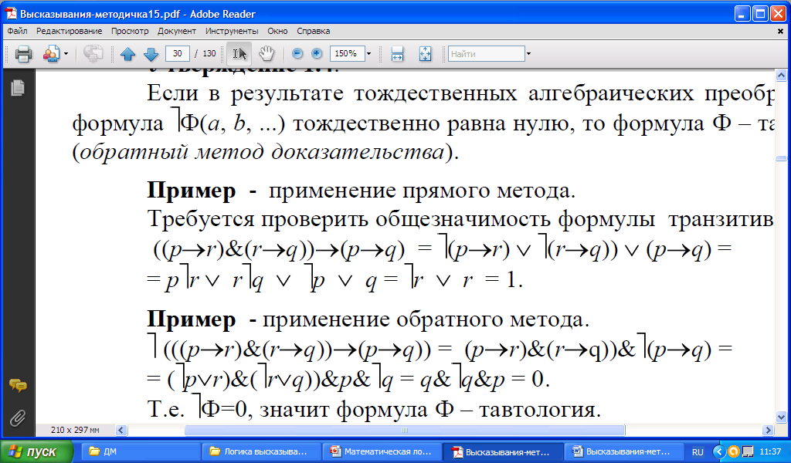
Пример - применение прямого метода.
Требуется проверить общезначимость формулы транзи-тивности
Пример - применение обратного метода.
Т.е. ⎤Ф=0, значит формула Ф – тавтология.
6. SAT-проблема (прямой метод)
Преобразование формулы в ДНФ позволяет получить конъюнктивные термы, соответствующие выполнимым интерпретациям (наборам).

Slide 59
Проверка общезначимости формул (обратный метод)
Преобразование инверсии формулы ⎤Ф в ДНФ позволяет опровергнуть общезначимость Ф обратным методом. ДНФ состоит из конъюнктивных термов, определяющих выполнимые интерпретации.
Пример.
Проверить общезначимость следующей формулы
Ф = (ab ∨ ⎤c)(a ⎤b ∨ ⎤ac).
Инверсия этой формулы в алгебраической форме
⎤Ф =⎤((ab ∨ ⎤с)(a ⎤b ∨ ⎤ac)) = ⎤(ab) c ∨ ⎤(a⎤b)⎤(⎤ac) =
= (⎤a ∨ ⎤b)c ∨ (⎤a ∨ b)(a ∨ ⎤c) =
= ⎤aс ∨⎤bc ∨ ⎤aa ∨ ba ∨⎤a⎤c ∨ b⎤c.
Можно использовать любой из термов для выбора интер-претации, в которой формула ⎤Ф выполнима, а Ф не вы-полнима, например, для ⎤aс=1 значения a=0 и c=1. Следовательно, формула Ф не общезначима.

Slide 60
Метод Девиса - Патнема (DP)
Решение SAT-проблемы
КНФ рассматривается как множество дизъюнктов
S ={s₁, s₂, …, s_{n}}.
Алгоритм SAT включает формальные шаги в виде правил преобразования множества S:
1) Правило однолитерных дизъюнктов:
а) Если присутствуют однолитерные дизъюнкты L и дизъ-юнкты L ∨ A, то дизъюнкты L ∨ A исключаются по закону поглощения L&(L ∨ A) = L;
б) Найдем для каждого однолитерного дизъюнкта L дизъ-юнкт, который содержит ⎤L , тогда в дизъюнктах можно исключить ⎤L по закону сокращения L&(⎤L ∨ A) = L&А;
в) после преобразования дизъюнктов вычеркивается од-нолитерный дизъюнкт L, так как S выполнимо при L=1 и оставшееся множество дизъюнктов не зависит от L.

Slide 61
2) Правило чистых литер:
Литера L – чистая, если во множестве дизъюнктов S не существует ни одного дизъюнкта с отрицанием (⎤L)
(L ∨ s₁)&(L ∨ s₂)& …&(L ∨ s_{n}) = (L ∨ s₁&s₂&…&s_{n}).
Вычеркиваются все дизъюнкты, содержащие L, так как S выполнимо при L=1, а оставшееся множество дизъюнктов не зависит от L.
3) Если правила 1) и 2) не применимы, то можно выбрать для одной из оставшихся литер значение 0 и 1, применить метод Квайна и проверить выполнение правил 1) и 2).
4) Повторить правила 1) - 3), пока не будут получены пустая формула или противоречивые дизъюнкты на шаге 1а. Пустая формула обозначает, что при исключении литер L₁L₂...L_{m}=11...1 найдена интерпретация, в которой Ф выполнима.

Slide 62

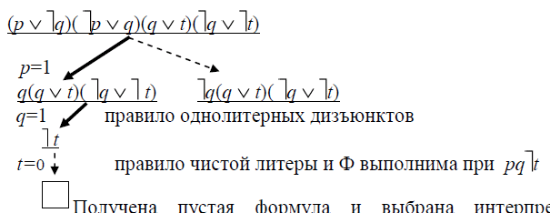
Пример.
Проверить выполнимость формулы
Ф = (p ∨ ⎤q)(⎤p ∨ q)(q ∨ t)(⎤q ∨ ⎤t).
Правила Девиса - Патнема не применимы, поэтому на первом шаге используем метод Квайна
Получена пустая формула и выбрана интерпретация pqt=110, при которой формула Ф выполнима. Другие интерпретации можно найти по правой ветви дерева при p=0, например, при pqt=001.

Slide 63
Проверка формулы на общезначимость
Метод DP применим для проверки формулы на общезна-чимость обратным методом. Для опровержения доста-точно найти хотя бы одну выполнимую интерпретацию SAT-алгоритмом для инверсной формулы ⎤Ф в КНФ.
В этом случае формула ⎤Ф выполнима и Ф не общезна-чима.
Если на шаге 1а останутся инверсные однолитерные дизъ-юнкты L и ⎤L, то ⎤Ф противоречие и Ф общезначима.
Пример. Проверить общезначимость закона транзитивности импликации
Ф = (((p → r)(r → q)) → (p→q) =
= ⎤(p → r) ∨ ⎤(r → q)) ∨ (p → q) исключение импликации
⎤Ф = (p → r)(r → q))⎤(p → q) = инверсия Ф
= (⎤p ∨ r)(⎤r ∨ q)p ⎤q исключение всех импликаций

Slide 64
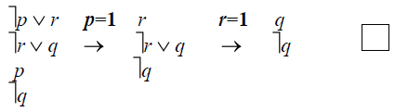

применяя правило 1 для p и r, получим противоречие
q&⎤q=0, следовательно, ⎤Ф противоречие и Ф общезна-чима.
Пример.
Проверить общезначимость формулы
Ф = (p ∨ q) & (p ∨ ⎤q) & (r ∨ q) → (⎤r & q).
⎤Ф = (p ∨ q) & (p ∨ ⎤q) & (r ∨ q) & ⎤(⎤r&q )

Slide 65
⎤Ф выполнима при p=1 и r=1, следовательно, Ф не обще-значима.
Применение тавтологий в рассуждениях
Схемы рассуждений должны быть логически правильно построены, только тогда выводы могут быть признаны истинными.
Тавтологии являются формальными схемами правильных рассуждений и стратегией доказательства в математике (например, теоремы элементарной геометрии).
Рассуждения строятся в виде цепочки общезначимых схем рассуждений.
Доказательства общезначимости схем формируются алгебраически или DP-методом.

Slide 66
Некоторые простые схемы рассуждений:
1) Правило отделения
p(p → q) → q.
“Если условие p истинно и доказано, что из p всегда сле-дует q, то следствие q истинно.”
(p(p → q)) → q = ⎤(pq) ∨ q = ⎤p ∨ ⎤q ∨ q =1.
Очевидным обобщением правила является правило modus ponens (MP, лат. правило вывода), где p, p → q и q-тавтологии.
Остальные правила также применимы к тавтологиям.
2) Правило Евклида
(⎤p → p) → p.
“Если из предположения, что p ложно следует, что p истинно, то p истинно”.
(⎤p → p) → p = ⎤p ∨ p = 1.

Slide 67
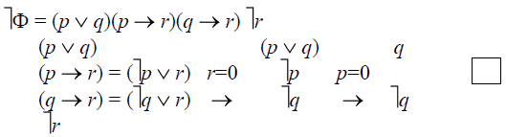
3) Правило доказательства разбором случаев
(p ∨ q)(p → r )( q → r) → r.
“Доказывается утверждение r, выбираются по крайней мере два условия p и q (одно или оба истинные), для которых может быть доказано (p → r)&(q → r) тогда r истинное утверждение.”
противоречие и Ф общезначима.
4) Правило контрапозиции (доказательство от против-ного)
(p → q) = (⎤q → ⎤p)
“(p → q) истинно тогда, кoгда истинно (⎤q → ⎤p).

Slide 68
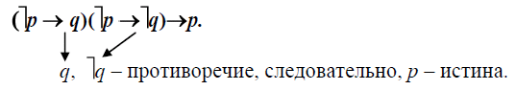
Требуется доказать, что из истинности утверждения p следует истинность утверждения q. При этом существует содержательный или конструктивный метод доказатель-ства тождественного утверждения (⎤q → ⎤p). Следовательно, приходим к противоречию с условием p.
Если ((p → q) ~ (⎤q → ⎤p)) тавтология, то
Ф = ((p → q) → (⎤q → ⎤p))((p → q)←(⎤q → ⎤p)) тоже тавтология.
Ф = (p ⎤q ∨ q ∨ ⎤p) (p ⎤q ∨ q ∨ ⎤p) = 1.
5) Правило косвенного доказательства

Slide 69
“Доказывается утверждение p. Для этого выбирается не-которое утверждение q, для которого можно доказать, что из p следует как q, так и (⎤q). Тогда для ⎤p приходим к противоречию q& ⎤q и утверждение p истинно.”
(⎤p → q)(⎤p → ⎤q) → p = (p ∨ q)(p ∨ ⎤q) → p = p → p = 1.
6) Правило доказательства эквивалентностью
(a ~ b) = ((a → b)(b → a)).
“Для доказательства эквивалентности двух утверждений a и b в математике доказываются необходимость и доста-точность для одного из утверждений ((b→a) = (a необхо-димо для b) и (a→b) = (a достаточно для b)). Левая и пра-вая части тождества истинны и ложны при одинаковых интерпретациях”.
Это тождество использовалось при определении связки эквивалентности.

Slide 70
7) Правило доказательства цепочкой импликаций (свойство транзитивности импликации – силлогизм – умозаключение, в котором из двух суждений – посылок получается третье – вывод)
(p → r)(r → q) → (p → q).
“Требуется доказать, что (p → q). Выбирается промежу-точное утверждение r и последовательно доказывается (p → r), далее (r → q). Затем делается вывод (p → q).”
(p → r)(r → q) → (p → q) = p ⎤r ∨ r ⎤q ∨ ⎤p ∨ q = 1.
Аксиоматическая теория высказываний
Схемы аксиом
Множество высказываний составляет предметную об-ласть знаний. Меньшая часть этих высказываний (правил) считается истинной или доказуемой.

Slide 71
В математической теории доказуемые высказывания на-зываются теоремами. Теоремы выводятся из некоторых фиксированных истинных высказываний (тавтологий), которые называются аксиомами. Подобные математи-ческие теории называют аксиоматическими.
В математической логике минимальное множество пер-вичных аксиом, из которых следуют все тавтологии, назы-вают схемами аксиом. Логика высказываний является аксиоматической теорией исчисления высказываний. Теоремами этой теории являются тавтологии.
Известны различные схемы аксиом, например, схемы аксиом Гильберта и Аккермана:
А1) А ∨ А → А;
А2) А →(А ∨ В);
А3) (А ∨ В) →(В ∨ А);
А4) (А → В) →(С ∨ А → С ∨ В).

Slide 72
Можно подставлять вместо символов любые формулы и в соответствии с утверждением 2 формулы остаются тавто-логиями. Доказывается, что все тавтологии могут быть получены из этой схемы аксиом с использованием под-становок и одного правила отделения MP из множества схем правильных рассуждений.
Определение.
Формальное доказательство (схема вывода) – последовательность формул, каждая из которых:
- аксиома;
- получена подстановкой формул в аксиому;
- результат применения правила МР.
Все формулы в последовательности – тавтологии и пос-ледняя формула в этой последовательности - логическое следствие или теорема.

Slide 73
Из схемы аксиом выводятся только тавтологии, которые обозначаются
В
Вывод - доказательство теорем – нетривиальная задача, требующая изобретательности и интуиции.
Вывод - альтернатива алгебраическому доказательству и доказано, что он всегда существует.
Пример вывода:
Доказать (А ∨⎤А), используя вывод из аксиом.
1) А ∨ А → А; (А1)
2) ((А ∨ А) → А) →(⎤А ∨(А ∨ А) →⎤А ∨ А);
(из А4: С/⎤А, А/(А ∨ А), В/А)
3) ⎤А ∨ (А ∨ А) →⎤А ∨ А; (МP: (1, 2) → 3)
4) (А →(А ∨ А)) →(А → А); (тождественная замена дизъюнкции импликацией)

Slide 74
5) А → А ∨ А; (А2: В/А)
6) А → А; (МP: (4, 5) → 6)
7) ⎤А ∨ А; (замена импликации на дизъюнкцию)
8) ⎤А ∨ А → А ∨⎤А; (А3: В/А, А/⎤А)
9) А ∨⎤А. (МP: (7, 8) → 9)
Теорема доказана.
Правила преобразования тавтологий
1) Удаление конъюнкции (УК, Simplification)
“Если p&q тавтология, то, по определению конъюнкции и импликации, p, q - тавтологии”
p&q
p, q.
Если формула p&q тавтология, то p&q=1 и, по определению конъюнкции, p=q=1.

Slide 75
2) Введение конъюнкции (ВК, Cojunctions)
“Если p и q тавтологии, то, по определению конъюнкции, p&q тавтология”
p, q
p&q.
При доказательстве используются обратные рассуждения для предыдущего правила.
3) Введение дизъюнкции (ВД, Addition)
«Если p - тавтология, то p ∨ q –тавтология»
_ p__
p ∨ q.
Если p=1, то справедливы тождества p ∨ q = 1 ∨ q = 1.
4) Удаление дизъюнкции (УД, Disjunction Syllogism)
“Если p ∨ q тавтология и p противоречие, то q тавтология”
p ∨ q, ⎤p
q.
p ∨ q=1,⎤p=1, противоречие p=0, p ∨ q = 0 ∨ q = 1, q=1.

Slide 76
5) Дизъюнктивное расширение (ДР)
“Если p → q тавтология, то при добавлении к условию p и следствию q любого высказывания получим тавтологию”
__ p → q___
p ∨ b → q ∨ b.
Тавтология p → q = ⎤p ∨ q = 1,
тождества ⎤p ∨ q = ⎤p ∨ q ∨ b = (⎤p ⎤b) ∨ (q ∨ b) =
= (p ∨ b) →(q ∨ b) =1.
6) Транзитивность импликации (ТИ, Hipotez Syllogism)
«Если (p → r) и (r → q) тавтологии, то по закону транзитивности (p → q) тавтология»
p → r, r → q
p → q.
7) Конструктивная Дилемма (СD)
a ∨ b, a → c, b → d
c ∨ d.

Slide 77
Тавтологии (a ∨ b)(b→d) = (⎤a→b)(b→d) = (⎤a→d) = 1 (6- правило)
(⎤a→d) = (⎤d→a)(a→c) = (⎤d→c)=(d ∨ c) = 1 (6-правило)
(c ∨ d) тавтология.
Утверждение о полноте теории высказываний
Если формула А – тавтология, то она является теоремой исчисления высказываний.
Утверждение о непротиворечивости
Не существует формулы А такой, что А и ⎤А являются теоремами.
Следствие. Существуют формулы, которые не являются тавтологиями. Если А – тавтология, то ⎤А – не тавтология (противоречие).

Slide 78
Логический вывод из гипотез
Гипотезы – истинные по определению, убеждению или опыту утверждения в некоторой области.
В отличие от аксиом теории высказываний гипотезы Г не обязательно тавтологии, но непротиворечивы. В отличие от вывода в аксиоматической теории, вывод формулы В из гипотез (Г B) подтверждает не общезначимость форму-лы В, а только ее истинность при интерпретациях, в кото-рых истинны гипотезы Г. Формула В вне этой области ис-тинности конкретных гипотез может быть ложной.
Следовательно, правильные рассуждения имеют смысл только в данной конкретной области знаний. Причем тав-тология не может быть получена при выводе из гипотез, которые не являются тавтологиями - что следует из полно-ты и непротиворечивости теории исчисления высказыва-ний.

Slide 79
Прямой метод вывода
Определение.
Формула В логическое следствие из гипотез Г={F_{1,} F_{2,} …, F_{m}}(m≥0), если при любой интерпретация I, где F₁(I) и F₂(I) … и F_{m}(I) истинны B(I) так же истинно. Обозначается F₁F₂…F_{m} В.
Утверждение 7.
Если Г={F₁, F₂, ..., F_{n}} B, то Ф = F₁&F₂ &…&F_{n} → В =
= ⎤F₁ ∨ ⎤F₂ ∨ ... ∨ ⎤F_{n} ∨ B = (F₁ → (F₂ → ... → (F_{n} → B))...) тавтология.
Таким образом, прямой метод вывода любой формулы В из гипотез сводится к доказательству общезначимости формулы.
Для заданных гипотез F_{1,} F_{2,} …, F_{n} строится цепочка формул с применением правил вывода, пока не будет получена заданная формула B.

Slide 80
Правила при выводе из гипотез:
- если существует интерпретация I, при которой гипотезы выполнимы, то и следствие из гипотез в этой интерпрета-ции выполнимо;
- если гипотезы общезначимы в некоторой области интер-претации, тогда и следствие общезначимо в этой области.
Правила логического вывода аксиоматической теории высказываний применимы и при выводе из гипотез.
1) Правило отделения (MP, modus ponens)
А, A → B
B.
По определению импликации (⎤A ∨ B)A = AB = B = 1, при A=1.

Slide 81
2) Отрицательный модус (MT, modus tollens)
A → B,⎤B
⎤A.
По определению импликации (⎤A ∨ B)⎤B =⎤A⎤B =⎤A = 1 при ⎤B = 1.
3) Удаление конъюнкции (УК)
P&Q
P, Q.
По определению конъюнкции, если P(I)&Q(I) выполнима в I, то P(I), Q(I) так же выполнимы.
4) Введение конъюнкции (ВК)
P(I), Q(I)
P(I)&Q(I).
Если P(I) и Q(I) выполнимые гипотезы в интерпретации I, то и конъюнкция P(I)&Q(I) выполнима в этой интерпре-тации.

Slide 82
5) Введение дизъюнкции (ВД, Addition)
A(I)__
A(I) ∨ B(I).
Если A(I) выполнима, то A(I) ∨ B(I) тоже выполнима в этой интерпретации.
A(I) →(A(I) ∨ B(I)) = ⎤A(I) ∨ A(I) ∨ B(I) = 1 тавтология при любых интерпретациях, следовательно A(I) ∨ B(I) выполнима при I.
6) Удаление дизъюнкции (УД)
P(I) ∨ Q(I), ⎤P(I)
Q(I).
Если⎤P(I) выполнима в некоторой интерпретации I и
P(I) ∨ Q(I) выполнима в этой интерпретации, то выполни-ма и Q(I).
(P(I) ∨ Q(I))&⎤P(I) = P(I)&⎤P(I) ∨ Q(I)&⎤P(I) = 0 ∨ Q(I)&⎤P(I)
выполнима и Q(I) (по УК).

Slide 83
7) Дизъюнктивное расширение (ДР)
P(I) → Q(I)____
P(I) ∨ B(I) → Q(I) ∨ B(I).
(P(I) → Q(I)) → (P(I) ∨ B(I) → Q(I) ∨ B(I)) =
= (P(I) → Q(I)) → (⎤P(I)&⎤B(I) ∨ Q(I) ∨ B(I)) =
= (P(I) → Q(I)) → (⎤P(I) ∨ Q(I) ∨ B(I)) = (P(I) → Q(I)) → ((P(I) → Q(I)) ∨ B(I)) = Р(I) → (Р(I) ∨ B(I)) = 1, тавтология, при любых интерпретациях, следовательно, выполнима при I.
8) Транзитивность импликации (ТИ)
(P(I) → R(I)), (R(I) → Q(I))
P(I) → Q(I).
Если (P(I) → R(I)) и (R(I) → Q(I)) выполнимы в интерпретации I, то (P(I) → Q(I)) выполнима в этой интерпретации.

Slide 84
(P(I) → R(I)) &(R(I) → Q(I)) = (⎤P(I) ∨ R(I)) &(⎤R(I) ∨ Q(I))
(⎤P(I) ∨ R(I)) &(⎤R(I) ∨ Q(I)) →(⎤P(I) ∨ Q(I)) =
= P(I) & ⎤R(I) ∨ R(I)& Q(I) ∨ ⎤P(I) ∨ Q(I) =
=⎤P(I) ∨ Q(I) ∨ ⎤R(I) ∨ R(I) = T выполнима при любых интерпретациях, следовательно, P(I)→Q(I), выполнима в I.
9) Конструктивная Дилемма (СD)
a ∨ b, a → c, b → d
c ∨ d
((a ∨ b)(a → c)(b → d)) → (c ∨ d) =
= ((⎤a⎤b) ∨ (a⎤c) ∨ (b⎤d)) ∨ (c ∨ d) =
= (⎤a ∨ a ∨ b ∨ c ∨ d) = T, при любых интерпретациях.
Пример.
Есть три гипотезы: A∨B, A→C, B→D
Предполагаемое следствие из гипотез: C ∨ D.

Slide 85
1) A → C (гипотеза);
2) A ∨ B → C ∨ B (правило ДР к 1 → 2);
3) B → D (гипотеза);
4) C ∨ B → C ∨ D (правило ДР к 3 → 4);
5) A ∨ B → C ∨ D (правило ТИ к 2, 4 → 5)
6) A ∨ B (гипотеза);
7) C ∨ D (правило МР к 5, 6 → 7).
Пример.
Гипотезы: (A&D)→B, A, C, C→D
Следствие: B.
1) A (гипотеза);
2) C (гипотеза);
3) C → D (гипотеза);
4) D (МР 2, 3 → 4);
5) A&D (ВК 1, 4);
6) (A&D) → B (гипотеза);
7) B (МР 5, 6 → 7).

Slide 86
Эффективный частный случай логического вывода из гипо-тез известен как метод математической индукции. Осознание метода математической индукции как отдель-ного важного метода восходит к Блезу Паскалю и Герсо-ниду. Современное название метода было введено де Морганом в 1838 году.
ЛЁВИ бен Гершом (Герсонид) (1288-1344) — средневеко-вый еврейский ученый, философ, математик, астроном, талмудист. Он оставил ряд сочинений на иврите по мате-матике, астрономии, философии, богословию, психологии, медицине, физике, метеорологии, астрологии. В трактате «Дело вычислителя» (1321) Герсонид первым в Европе вы-вел основные комбинаторные формулы для подсчета чис-ла сочетаний, перестановок и размещений; для их доказа-тельства применил метод математической индукции.

Slide 87
В трактате «О синусах, хордах и дугах» Леви бен Гершом доказал теорему синусов; составил пятизначные таблицы синусов. Изобретенный им навигационный квадрант на-шел применение в мореплавании.
Метод математической индукции заключается в следующем:
1) утверждается гипотеза P(0) - базис индукции;
2) доказывается P(0) → P(1);
3) доказывается P(n) → P(n+1);
4) последовательно применяя МР-правило для любого целого n>0 P(0), P(1), …, P(n+1), вывод P(n+1).
В общем случае применение прямого метода вывода не эффективно, так как отсутствует алгоритм выбора и применения правил.

Slide 88
Обратный метод логического вывода из гипотез
Утверждение 8.
Формула B - логическое следствие из гипотез F₁, F₂, …, F_{n} тогда и только тогда, когда ⎤Ф = F₁&F₂&…&F_{n}&⎤B противоречиво или F₁&F₂&…&F_{n}&⎤B = .
Таким образом, обратный метод вывода из гипотез формулируется как задача проверки некоторой формулы на противоречивость. Применимы рассмотренные ранее алгебраические методы и метод DP.
Предполагается, что заключение неверно (⎤B), строится цепочка формул по правилам вывода до тех пор, пока не будет получено противоречие.
Противоречие легко обнаружить при выводе, если на оче-редном шаге получены противоречивые формулы F и ⎤F, из которых следует пустая формула F& ⎤F = .

Slide 89
Применение правил вывода из гипотез c использованием тождественных алгебраических преобразований
Пример.
Гипотезы: A ∨ B, A→C, B→D,
предполагаемое следствие: C ∨ D.
Проверить противоречивость или общезначимость формулы (A ∨ B)&(A → C)&(B → D)&⎤(C ∨ D).
1) A ∨ B;
2) A → C;
3) B → D;
4) ⎤(C ∨ D);
5) ⎤C&⎤D (правило де Моргана 4 → 5);
6) ⎤C (УК 5 → 6);
7) ⎤D (УК 5 → 7);
8) ⎤C →⎤A (закон контрапозиции 2 → 8);

Slide 90
9) ⎤D → ⎤B (закон контрапозиции 3 → 9);
10) ⎤A (МР 6, 8 → 10);
11) ⎤B (МР 7, 9 → 11);
12) B (УД 1, 10 → 12);
13) A (УД 1, 11 → 13);
14) (A&⎤A, B&⎤B).
Формула противоречива.
Применение DP-метода при выводе из гипотез
Формула опровержения ⎤Ф = F₁&F₂&…&F_{n}& ⎤B приводится к КНФ (множество дизъюнктов). Формула В - следствие из гипотез, если ⎤Ф противоречие (не выполнима или не существует интерпретации, при которой ⎤Ф выполнима).
Рассматривая формулу для Ф, можно встретить следующие условия:

Slide 91
1) Гипотезы могут быть тавтологией, тогда вывод тоже должен быть тавтологией. Метод DP контролирует эти условия и исключает их из S.
2) Гипотезы могут быть противоречивыми, тогда при лю-бой интерпретации любая формула является выводом, что может не согласовываться со здравым смыслом, но не противоречит определению вывода. Следовательно, мо-жет быть независимо рассмотрена задача проверки гипо-тез на непротиворечивость, если по смыслу это не допустимо.
3) Гипотезы и следствие должны содержать общие атомы. В противном случае может быть интерпретация, примени-мая к гипотезам и не применимая к выводу. Следователь-но, не выполняется условие в определении следствия из гипотез.

Slide 92
Дополним метод DP следующим правилом, сокраща-ющим перебор по Квайну, заменяя его алгебраическими преобразованиями.
Правило расщепления (правило 4 для DP) применяется в том случае, если множество дизъюнктов S – не пустое и не применимы правила 1), 2), 3) алгоритма DP.
Разделим дизъюнкты на три подмножества - с одним значением литеры L, с другим значением литеры ⎤L и подмножество R, не содержащее этой литеры:
S=(L ∨ A₁)&(L ∨ A₂)&…&(⎤L ∨ B₁)&(⎤L ∨ B₂)&…&R,
где R –подмножество не содержит литер L и ⎤L;
S₁={A₁, A₂, …} – подмножество дизъюнктов с литерой L;
S₂={B₁, B₂, …} – подмножество дизъюнктов с литерой ⎤L.
Тогда, S=(L ∨ S₁)&(⎤L ∨ S₂)&R.

Slide 93
((L ∨ S₁)&(⎤L ∨ S₂))→(S₁ ∨ S₂) = по определению импликации
= ⎤((L ∨ S₁)&(⎤L ∨ S₂)) ∨ (S₁ ∨ S₂) = по правилу де Моргана
= ⎤S₁⎤L ∨⎤S₂L ∨ S₁ ∨ S₂ = по правилу сокращения
= ⎤L ∨ L ∨ S₁ ∨ S₂ = T тавтология при любых интерпрета-циях, т.е. (S₁ ∨ S₂), по определению, – следствие из гипотез и выполнима в тех же интерпретациях, что и гипотезы, и не зависит от L.
Правило расщепления (L ∨ S₁)&(⎤L ∨ S₂)
S₁ ∨ S_{2 .}
В частном случае, S₁ ∨ S₂ = T и применимо правило 1 – исключение тавтологии.

Slide 94
Для продолжения преобразований по методу Девиса - Патнема формула S₁ ∨ S₂ должна быть преобразована в конъюнктивную форму:
(S₁ ∨ S₂) = A₁&A₂&…&A_{n} ∨ B₁&B₂&…&B_{m} =
= (A₁ ∨ B₁)& (A₁ ∨ B₂)&…& A₁ ∨ B_{m})&(A₂ ∨ B₁)&(A₂ ∨ B₂)&… …&(A_{n} ∨ B_{m}).
Правила 1-4 последовательно применяются, пока не будет получена пустая формула.
Следствие. Пусть L₁, L₂, …, L_{k} - последовательность вычер-кнутых литер по правилам 2), 3) и L_{k} - последняя вычер-кнутая литера, после которой S_{i+1}= и S – выполнима. Тогда условие L₁&L₂&…&L_{k} = T обозначает интерпретацию, при которой формула S выполнима.

Slide 95
Пример.
Проверить формулу вывода вместе с гипотезами
(A ∨ B), (A → C), (B → D)
(C ∨ D)
A ∨ B A ∨ B A ∨ B A ∨ B
A → C ⎤A ∨ C ⎤A ∨ C ⎤A B
B → D ⎤B ∨ D ⎤B ∨ D ⎤B ⎤B
C ∨ D ⎤(C ∨ D) ⎤C
⎤D
Множество дизъюнктов невыполнимо, поэтому формула (C ∨ D) является следствием из гипотез.
Пример.
Проверить гипотезы на выполнимость и непротиворе-чивость (P ∨⎤Q)(⎤P ∨ Q)(Q ∨ T)
Q&T

Slide 96
P ∨⎤Q P ∨⎤Q P
⎤P ∨ Q T=1 ⎤P ∨ Q Q=1 P=1
Q ∨ T → Q → →
Q&T
Гипотезы выполнимы при PQT=111.
Проверим гипотезу на общезначимость. Для этого проверим инверсию гипотезы ⎤(Q&T) на выполнимость.
P ∨ ⎤Q P ∨ ⎤Q P
⎤P ∨ Q ⎤P ∨ Q Q=1 P=1 ⎤T=1
Q ∨ T Q ∨ T → → →
Q&T ⎤Q ∨ ⎤T ⎤T ⎤T
Формула выполнима при PQT=110, следовательно, она не общезначима.

Slide 97
Правило резолюции Робинсона
Правило расщепления с использованием алгебраических преобразований может быть заменено правилом резолю-ции Робинсона, применяемым только к парам дизъюнк-тов с контрарными литерами.
Утверждение 9.
Для дизъюнктов С₁ и С₂ с контрарными литерами
C₁=L ∨ S₁ и C₂= ⎤L ∨ S₂ резольвента C=S₁ ∨ S₂ является логическим следствием C₁ и C₂.
Правило резолюции является частным случаем правила расщепления, применяемого к паре дизъюнктов.
При последовательном применении правила резолюции ко всем парам дизъюнктов, устраняются противоречивые литеры L₁, L₂, и расширяется множество дизъюнктов S_{i+1} новыми дизъюнктами S₁ ∨ S₂. За конечное число шагов в множестве S_{i} исключаются все противоречивые литеры.

Slide 98
S_{i+1} – невыполнимо (противоречиво) или выполнимо тогда и только тогда, когда невыполнимо (противоречиво) или выполнимо S_{i}.
В частном случае, S₁ ∨ S₂ = T и применимо правило 1) метода Девиса и Патнема – исключение тавтологии.
Таким образом, алгоритм вывода, основанный на прави-лах метода Девиса и Патнема с правилом резолюций Ро-бинсона, эффективен – завершается за конечное число шагов и может быть использован в основе машинного ме-тода доказательства общезначимости и теорем в исчисле-нии высказываний.
При этом можно выбрать одну из литер L и применить к соответствующим дизъюнктам, содержащим L, правило резолюций ко всем контрарным парам дизъюнктов. Остаются только новые резольвенты и исключаются дизъюнкты с литерой L.

Slide 99
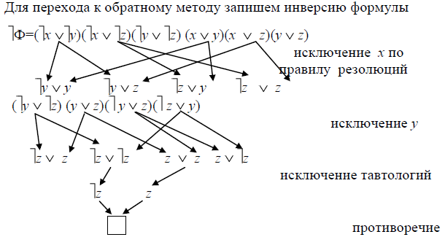
Число литер в дизъюнктах сокращается, что и гарантирует завершение вывода за конечное число шагов.
Пример.
Проверить общезначимость следующей формулы
Ф = xy ∨ xz ∨ yz ∨ ⎤x⎤y ∨⎤x⎤z ∨⎤y⎤z.

Slide 100
Правила резолюции последовательно применяется, пока не будет найдено противоречие или дизъюнкты с конт-рарными литерами отсутствуют. В последнем варианте формула ⎤Ф противоречие и Ф –тавтология.
Если правило резолюции на некотором шаге не приме-нимо, то для оставшихся дизъюнктов можно применить правила Девиса и Патнема и найти набор значений ато-мов, для которого формула выполнима (SAT-проблема). Например, если в примере исключить любой терм, то получим просто выполнимую формулу
Ф1= xz ∨ yz ∨⎤x⎤y ∨⎤x⎤z ∨⎤y⎤z;
⎤Ф1=(⎤x ∨ ⎤z)(⎤y ∨ ⎤z)(x ∨ y)(x ∨ z)(y ∨ z) →
→ (⎤z ∨ y)(⎤y ∨ ⎤z)(y ∨ z) → y⎤z.

Slide 101
Выводы
В логике высказываний применимы алгебраические пре-образования для вычисления значения истинности состав-ных высказываний и при доказательстве теорем на основе выполнимых гипотез.
Метод доказательства теорем может быть построен на основе правил Девиса - Патнема, которые дополняются правилом резолюции Робинсона.
Логика высказываний — основополагающий раздел сов-ременной логики, имеющий широкое применение в раз-личных сферах интеллектуальной деятельности человека.

Slide 102
Вместе с тем, поскольку в логике высказываний не учиты-вается субъективно-предикатная структура высказываний и ряд других содержательных положений, с ее помощью нельзя адекватно формализовать значительную часть со-держательных рассуждений, используемых человеком. Для этих целей дополнительно к средствам логики выска-зываний используются средства логики предикатов и металогики.

